Slide 1

任务12 综合布线系统链路的连接
12.1 任务描述
综合布线完成之后，也就是在线缆敷设，并进行了工作区信息模块的打接以及电信间和设备间的端接施工后，在每个链路上至少存在2个接插件、4个插头，因此还需要借助跳线将每段链路完整地连接在一起，才能实现计算机之间彼此的通信。

Slide 2
任务12 综合布线系统链路的连接
12.2 相关知识
12.2.1 电信间连接方式
12.2.2 电信间的形式
12.2.3 光纤端接的方法
12.2.4 综合布线系统中光缆的极性管理

Slide 3
12.2.1 电信间连接方式
1.电话交换配线的连接方式
电话交换配线的连接方式应符合图12-1要求。

Slide 4
12.2.1 电信间连接方式
2．计算机网络设备连接方式
1）在电信间安装有计算机网络设备
在电信间安装有计算机网络设备通常又分为两种方式进行互通。
① 第一种方式是交叉连接方式，如图12-2所示。

Slide 5
12.2.1 电信间连接方式
2．计算机网络设备连接方式
在电信间内所安装的计算机网络设备通过设备缆线（电缆或光缆）连接至配线设备（FD）以后，经过跳线管理，将设备的端口经过水平缆线连接至工作区的终端设备，此种为传统的连接方式，称为交叉连接方式。它们之间的连接关系示意图如图12-3所示。在该示意图中水平缆线和干线缆线全部采用双绞线电缆。

Slide 6
12.2.1 电信间连接方式
2．计算机网络设备连接方式
整个链路的连接方式如图12-4所示。此时，整个链路的介质采用双绞线电缆，即建筑群子系统、建筑物干线子系统、配线子系统全部采用双绞线电缆。

Slide 7
12.2.1 电信间连接方式
2．计算机网络设备连接方式
② 第二种方式是互联连接方式，如图12-5所示。

Slide 8
12.2.1 电信间连接方式
2．计算机网络设备连接方式
在此种连接方式中，利用网络设备端口连接模块（点或光）取代设备侧的配线模块。这时，相当于网络设备的端口直接通过跳线连接至模块。它们之间的连接关系示意图如图12-6所示。在该示意图中水平缆线和干线缆线全部采用双绞线电缆。建筑物配线架BD和楼层配线架FD合二为一，在一个配线架上实现。

Slide 9
12.2.1 电信间连接方式
2．计算机网络设备连接方式
整个链路的连接方式如图12-7所示。此时，整个链路的介质也全部采用双绞线电缆，即建筑群子系统、建筑物干线子系统、配线子系统全部采用双绞线电缆。

Slide 10
12.2.1 电信间连接方式
2．计算机网络设备连接方式
2）在电信间没有计算机网络设备
在电信间没有安装计算机网络设备，通常也分为两种方式进行互通。
① 第一种方式是电信间设楼层配线架方式。
通过大对数连接到设备间，水平电缆连接到各工作区的信息点。它们之间通过跳线连接。连接示意图如图12-8所示。

Slide 11
12.2.1 电信间连接方式
2．计算机网络设备连接方式
整个链路的连接方式如图12-9所示。

Slide 12
12.2.1 电信间连接方式
2．计算机网络设备连接方式
② 第二种方式是电信间没有设楼层配线架方式。
从设备间直接布4对双绞线电缆到工作区的信息点，此时水平电缆和主干电缆为一根4对双绞线电缆，如图12-10所示。

Slide 13
12.2.2 电信间的形式
在综合布线系统实际工程中，建筑群配线架（CD）所在的楼宇通常为园区网的网络中心，或称数据中心，也就是综合布线系统结构中的设备间。在包含设备间的楼宇中，往往建筑物群配线架（CD）、建筑物配线架（BD）和该楼层的楼层配线架（FD）共同装在设备间内；在不包含设备间的楼宇中，BD通常设在该楼宇的一个电信间中，即建筑物配线架（BD）和其中一个楼层配线架（FD）装在一个电信间（通常为底层）中，该电信间包含建筑物配线架（BD）和楼层配线架（FD）的设备。在这里只介绍电信间的缆线端接方式。

Slide 14
12.2.2 电信间的形式
为了简化网络系统结构和减少配线架等设备数量，允许将不同功能的配线架组合在一个配线架上。如将建筑物配线架BD和楼层配线架FD合二为一集成在一个配线架上，也可以将建筑物配线架BD和楼层配线架FD合二为一，在一个配线架上实现。
参照国家标准，电信间通常有两种方式，一种为独立的电信间，作为楼层配线间使用，将干线子系统的干线缆线和配线子系统的水平缆线在这里连接。另一种包含有建筑物配线架（BD）的电信间，实际上起到了连接建筑群子系统的主干缆线、建筑物干线子系统的主干缆线和配线子系统的水平缆线的作用。

Slide 15
12.2.2 电信间的形式
1．包含有建筑物配线架（BD）的电信间
在该电信间中要完成建筑群子系统的主干缆线、建筑物干线子系统的主干缆线和配线子系统的水平缆线的连接。
1）电话交换配线的连接方式
电话系统的建筑群子系统的主干电缆、建筑物干线子系统的主干电缆通常都采用大对数电缆，而配线子系统的水平电缆采用与数据网络一样的电缆一次到位。建筑群子系统的主干电缆、建筑物干线子系统的主干电缆通常采用IDC配线架，配线子系统的水平电缆采用RJ45模块化配线架。它们要在电信间要完成无源设备的交接。
图12-11所示为IDC配线架之间的连接。图12-12所示为IDC配线架和RJ45模块化配线架之间的连接。

Slide 16
12.2.2 电信间的形式

Slide 17
12.2.2 电信间的形式

Slide 18
12.2.2 电信间的形式
1．包含有建筑物配线架（BD）的电信间
2）计算机网络设备连接方式
计算机网络数据通信系统的建筑群子系统的主干缆线通常采用光缆，而建筑物干线子系统的主干缆线通常可以采用光缆，也可以采用双绞线，配线子系统的水平缆线通常采用双绞线，当有特殊要求时也可采用光缆。在综合布线实际工程中有以下几种情况。
① 光缆＋电缆＋电缆方式。
建筑群子系统的主干缆线通常采用光缆，建筑物干线子系统的干线缆线和配线子系统的水平缆线采用电缆。此时建筑群子系统的主干光缆端接到该电信间的光纤配线架，建筑物干线子系统的干线电缆和配线子系统的水平电缆端接到该电信间的RJ45模块化配线架。在该电信间需要配置分布层交换机和接入层交换机。

Slide 19
12.2.2 电信间的形式
1．包含有建筑物配线架（BD）的电信间
分布层交换机通过建筑群干线光缆连接到园区设备间的核心交换机，通过建筑物干线电缆连接到各电信间的接入层交换机；各电信间的接入层交换机通过建筑物干线电缆连接到分布层交换机，通过水平电缆连接到各工作区的信息点。它们之间的连接示意图如图12-13所示。

Slide 20
12.2.2 电信间的形式
整个链路的连接方式如图12-14所示。此时，整个链路的介质采用光缆＋双绞线电缆，即建筑群子系统采用光缆，建筑物干线子系统、配线子系统采用双绞线电缆连接。

Slide 21
12.2.2 电信间的形式
② 光缆＋光缆＋电缆方式。
建筑群子系统和建筑物干线子系统的主干缆线都采用光缆，配线子系统的水平缆线采用电缆。此时建筑群子系统和建筑物干线子系统的主干光缆端接到该电信间的光纤配线架，配线子系统的水平电缆端接到该电信间的RJ45模块化配线架。在该电信间需要配置分布层交换机和接入层交换机。分布层交换机通过建筑群干线光缆连接到园区设备间的核心交换机，通过建筑物干线光缆连接到各电信间的接入层交换机；各电信间的接入层交换机通过建筑物干线光缆连接到分布层交换机，通过水平电缆连接到各工作区的信息点。分布层交换机为光纤接口，如果接入层交换机上没有光纤接口，中间需要光电转换器。它们之间的连接示意图如图12-15所示。

Slide 22
12.2.2 电信间的形式

Slide 23
12.2.2 电信间的形式
在图12-15中，把建筑群子系统的干线光缆和建筑物干线子系统的干线光缆端接到一个光纤配线架上，接入层交换机没有光纤接口，通过光纤转换器和建筑物干线光缆连接。
整个链路的连接方式如图12-16所示。此时，整个链路的介质采用光缆＋双绞线电缆，即建筑群子系统、建筑物干线子系统采用光缆，配线子系统采用双绞线电缆连接。

Slide 24
12.2.2 电信间的形式
图12-16 光缆电缆混合链路（2）

Slide 25
12.2.2 电信间的形式
③ 全光缆方式。
建筑群子系统、建筑物干线子系统的主干缆线和配线子系统的水平缆线都采用光缆，组成一个全光链路的网络。此时在该电信间中只需要光缆配线架和光纤交换机。
当建筑物干线光缆和建筑群干线光缆的芯数较少时，建筑群子系统的干线光缆和建筑物干线子系统的干线光缆可以合用一个光纤配线架，配线子系统的水平光缆根据信息点的数据确定光纤配线架的数量。它们之间的连接示意图如图12-17所示。

Slide 26
12.2.2 电信间的形式
在图12-17中，显示了建筑群子系统、建筑物子系统、配线子系统 三个子系统。但在实际工程中，综合布线系统采用光纤光缆传输系统时，其网络结构和设备配置可以简化。例如，在建筑物内各个楼层的电信间可不设置传输或网络设备，甚至可以不设楼层配线接续设备。但是全程采用的光纤光缆应选用相同类型和品种的产品，以求全程技术性能统一，以保证通信质量优良，不致产生不匹配或不能衔接的问题。当干线子系统和配线子系统均采用光纤光缆并混合组成光纤信道时，其连接方式应符合规定如下：

Slide 27
12.2.2 电信间的形式
a．光纤信道构成（一）：
光缆经电信间FD光纤跳线连接。水平光缆和主干光缆都敷设到楼层电信间的光纤配线设备，通过光纤跳线连接构成光信道，并应符合如图12-18所示的连接方式。光信道的构成，水平光缆在电信间不作延伸。在一般情况下，信息的传递通过计算机网络设备经主干端口下传。主干光缆中并不包括水平光缆的容量在内，它只满足工作区接入终端设备电端口接入至电信间计算机网络设备骨干光端口所需求的光纤容量。
加上建筑群子系统的干线光缆，其连接示意图如图12-17所示。完整的光纤链路的连接方式如图12-19所示。

Slide 28
12.2.2 电信间的形式

Slide 29
12.2.2 电信间的形式

Slide 30
12.2.2 电信间的形式
b．光纤信道构成（二）：水平光缆和主干光缆在楼层电信间经端接。水平光缆和主干光缆在楼层电信间经端接（熔接或机械连接）构成如图12-20所示。

Slide 31
12.2.2 电信间的形式
在图12-20中，水平光缆和主干光缆在FD处作端接，光纤的连接可以采用光纤熔接或机械连接。完整的光纤信道连接示意图如图12-21所示。
水平光缆经主干光缆延伸，主干光缆光纤应包括网络设备主干端口和水平光缆所需求的容量。

Slide 32
12.2.2 电信间的形式
c．光纤信道构成（三）：水平光缆经过电信间直接连至大楼设备间光配线设备构成，其光纤信道如图12-22所示。

Slide 33
12.2.2 电信间的形式
在图12-22中，水平光缆直接路经电信间，连接至设备间总配线设备，中间不做任何处理。完整的光纤信道连接示意图如图12-23所示

Slide 34
12.2.2 电信间的形式
2．不包含有建筑物配线架（BD）的电信间
在不包含有建筑物配线架的电信间，只是建筑物干线子系统的干线缆线和配线子系统的水平缆线端接和连接的场所。不含有建筑物配线架BD的电信间的连接方式只是其中的一部分，在包含有建筑物配线架（BD）的电信间中去掉建筑群子系统即可。
1）电话交换配线的连接方式
电话系统的建筑物干线子系统的主干电缆通常都采用大对数电缆，而配线子系统的水平电缆采用与数据网络一样的电缆一次到位。干线子系统电缆IDC配线架、水平电缆采用RJ45配线架，它们之间的连接为无源连接。

Slide 35
12.2.2 电信间的形式
2．不包含有建筑物配线架（BD）的电信间
2）计算机网络设备连接方式
在前面已经介绍过，计算机网络数据通信系统中，建筑物干线子系统的主干缆线通常采用光缆，也可以采用双绞线，配线子系统的水平缆线通常采用双绞线，当有特殊要求时也可采用光缆。通常有全光缆方式、光缆＋电缆方式和全电缆方式。
在包含有建筑物配线架（BD）的电信间中去掉建筑群子系统即可。所不同的是因为在不包含有建筑物配线架（BD）的电信间中只有一条光缆，如果光缆芯数较少，此时从经济角度出发，在实际工程中经常采用光缆终端盒。

Slide 36
12.2.3 光纤端接的方法
1．光纤连接器的端接
光纤连接器的端接是将两条半固定的光纤通过其上的连接器与此模块嵌板上的耦合器互连起来。做法是将两条半固定光纤上的连接器从嵌板的两边插入耦合器。
对于交叉连接模块来说，光纤连接器的端接是将一条半固定光纤上的连接器插入嵌板上耦合器的一端，此耦合器的另一端插入光纤跳线的连接器；然后将光纤跳线另一端的连接器插入要交叉连接的耦合器的一端，该耦合器的另一端插入要交叉连接的另一条固定光纤的连接器。
交叉连接就是在两条半固定的光纤之间使用跳线作为中间链路，使管理员易于管理或维护线路。

Slide 37
12.2.3 光纤端接的方法
2．ST连接器端接的步骤
（1）清洁ST连接器。拿下ST连接器头上的黑色保护帽，用沾有试剂的丙醇酒精棉花签轻轻擦拭连接器头。
（2）清洁耦合器。摘下光纤耦合器两端的红色保护帽，用沾有试剂的丙醇酒精杆状清洁器穿过耦合器孔擦试耦合器内部以除去其中的碎片。
（3）使用罐装气，吹去耦合器内部的灰尘。
（4）将ST光纤连接器插到一个耦合器中。将光纤连接器头插入耦合器的一端，耦合器上的突起对准连接器槽口，插入后扭转连接器以使其锁定。如经测试发现光能量耗损较高，则需摘下连接器并用罐装气重新净化耦合器，然后再插入ST光纤连接器。在耦合器的两端插入ST光纤连接器，并确保两个连接器的端面在耦合器中充分接触，如图12-24所示。

Slide 38
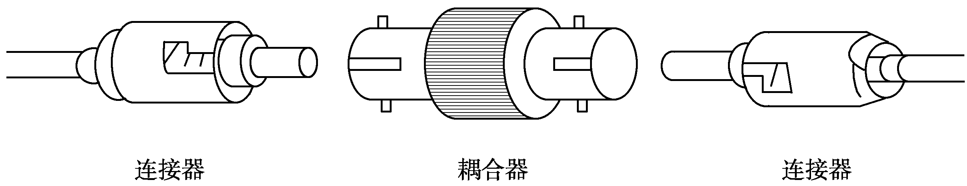
12.2.3 光纤端接的方法
2．ST连接器端接的步骤

Slide 39
12.2.3 光纤端接的方法
2．ST连接器端接的步骤
注意：每次重新安装时，都要用罐装气吹去耦合器的灰尘，并用沾有试剂的丙醇酒精棉花签擦净ST光纤连接器。
（5）重复以上步骤，直到所有的ST光纤连接器都插入耦合器为止。
注意：若一次来不及装上所有的ST光纤连接器，则连接器头上要盖上黑色保护帽，而耦合器空白端或连接的一端（另一端已插上连接头的情况）要盖上红色保护帽。

Slide 40
12.2.4 综合布线系统中光缆的极性管理
在综合布线系统中，光缆主要应用于垂直主干布线和建筑群主干布线，只有少量应用于对安全性、传输距离和传输速率要求较高的水平布线。
光纤在接续和连接时，需要注意光纤的极性。在标准中，通常用A和B来表示光纤的极性。在光纤链路施工过程中，需要对光纤链路的极性做出标识。这样，将缩短光纤连接和线路查找的时间。

Slide 41
12.2.4 综合布线系统中光缆的极性管理
1．一般原理
大多数光纤系统都是采用一对光纤来进行传输的，一根用于正向的信号传输，而另一根则用于反向的传输。在安装和维护这类系统时，需要特别注意信号是否在相应的光纤上传输，确保始终保持正确的传送接收极性。LAN 电子设备中使用的光收发器具有双工光纤端口，一个用于传送，一个用于接收。
同一应用系统（例如以太网）中的所有双工光电收发器的传送和接收端口位置都是相同的。从收发器插座的键槽（用于帮助确定方向的槽缝）朝上的位置看收发器端口，发送端一般在左侧，接收端在右侧。

Slide 42
12.2.4 综合布线系统中光缆的极性管理
1．一般原理
将收发器相互连接时，信号必须是交叉传递的。交叉连接是将一个设备的发送端连接到另一个设备的接收端。信道中的各个元件都应提供交叉连接。信道元件包括配线架间的各个跳线、适配器（耦合）以及缆线段。无论信道是由一条跳线组成，还是由多条缆线和跳线串联而成，信道中的元件数始终是奇数。
奇数的交叉连接实际上等于一条交叉连接，按这样的程序无论何时发送端都会连接到接收端，而接收端亦总是连接到发送端。

Slide 43
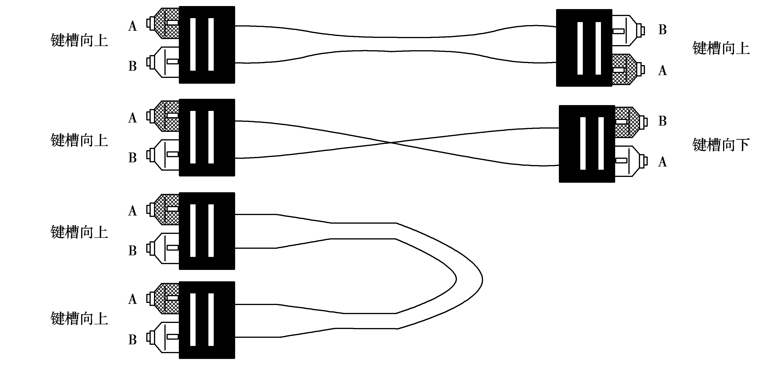
12.2.4 综合布线系统中光缆的极性管理
2．跳线交叉连接
图中的双工跳线可以提供交叉连接，原因是光纤一端的插头位置将会连接到另一端的相反的插头位置。为清楚起见，图中以三个不同的方向标识了该交叉跳线。在图中，两根光纤都是一端连接插头位置A，另一端连接位置B。请注意连接头上的键槽位置。

Slide 44
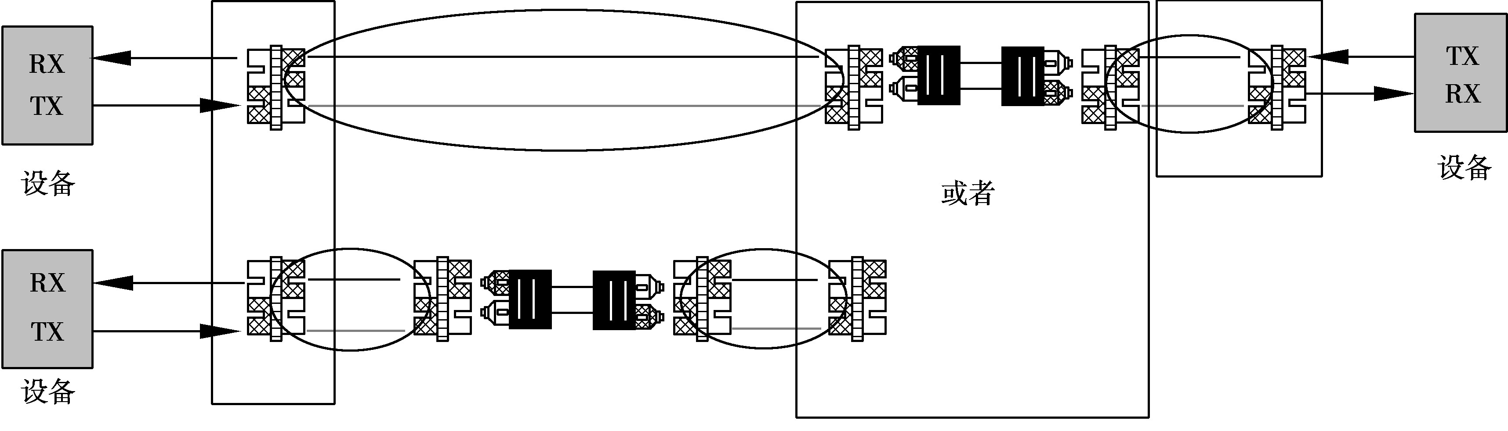
12.2.4 综合布线系统中光缆的极性管理
3．端到端光纤信道极性管理

Slide 45
12.2.4 综合布线系统中光缆的极性管理
3．端到端光纤信道极性管理
两个工作站之间所布的布线信道内有着众所周知的“跨接”。固定的缆线节段必须按照各光纤对中的跨接进行安装，使光纤对中的每根光纤的一头插入适配器A位置，而另一头插入B位置。要完成作业很简单，只需按照两种方法之一来决定适配器的方向并调节配线架中的光纤顺序即可。

Slide 46
12.2.4 综合布线系统中光缆的极性管理
4．光纤链路极性管理
具体方法，奇数芯数的光纤以位置A开始，位置B结束。而偶数芯数的光纤以位置B开始，位置A结束。
在光纤链路两端，光纤芯数可以都采用连续性的排列（比如1，2，3，4，⋯），但是光纤适配器却需要采用两端相反的方式连接（例如：一端为A-B，A－B，⋯，另一端则为B－A，B-A，⋯），如图12-27所示。
除了上述的排序方法之外，光纤芯数也可以采用交叉排列的方式接续。交叉排列方式中，光纤链路的一端按照正常的连续排列（如1，2，3，4，⋯），另一端则为交叉方式（如2，1，4，3，⋯）。这时链路两端的适配器则不需要采用反向连接（如同为A-B，A-B，⋯）。

Slide 47
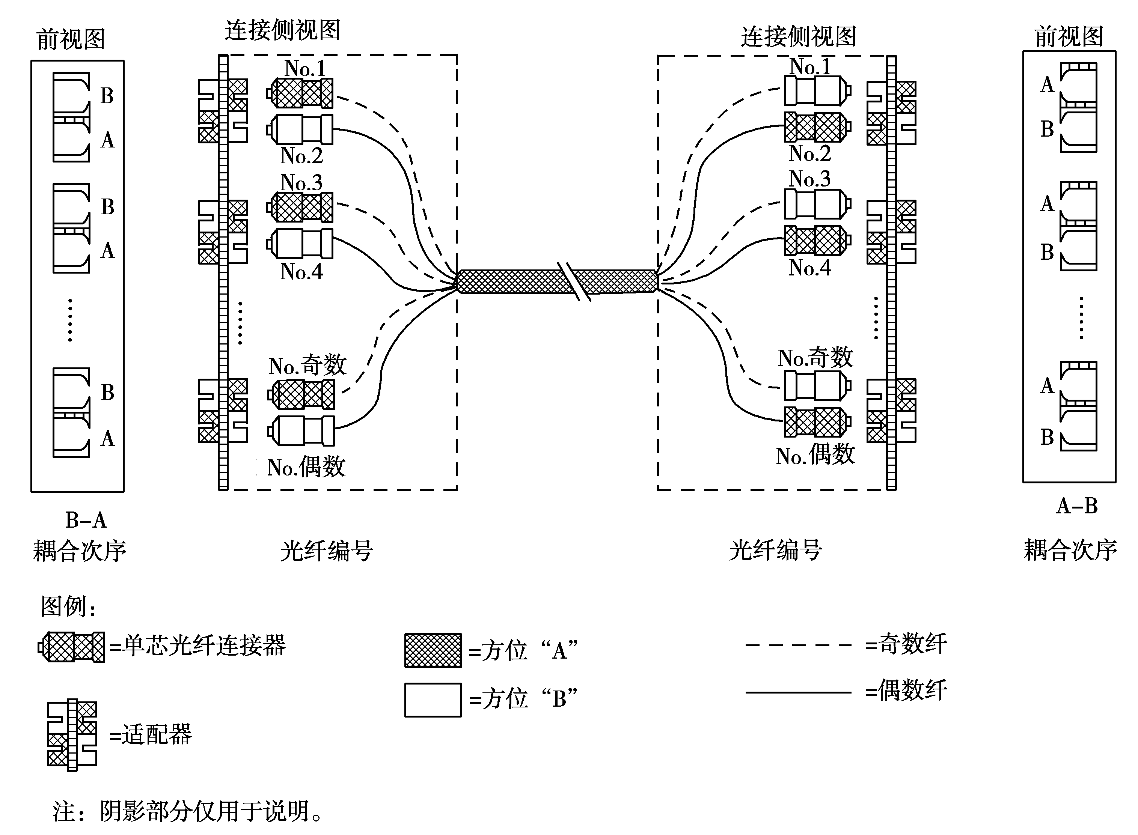
12.2.4 综合布线系统中光缆的极性管理

Slide 48
12.2.4 综合布线系统中光缆的极性管理
5．光纤连接硬件的安装规定
（1）连接器和适配器采用色码来区别，不同的颜色容易判断不同类型的光纤，以保证光纤硬件（连接器件和适配器）不会因不同型号的光纤而错误对接。
（2）连接硬件应有光纤单芯连接和光纤双芯连接两种类型。
① 为保证通信引出端和配线架（或配线盘）布线侧的灵活性，建议使用光纤单芯连接器终端连接水平光缆或干线光缆。
② 在通信引出端和配线架（或配线盘）用户侧，建议使用光纤双芯连接起来建立和保持双芯光纤传输系统每一条发送和接收光纤的正确极性。光纤双芯适配器可以由两个单芯适配器组成，也可以用一个整体封装的双芯单元的部件。

Slide 49
12.2.4 综合布线系统中光缆的极性管理
5．光纤连接硬件的安装规定
③ 在通信引出端上使用定位销，或在适配器上根据方位“A”和方位“B”的标签来确定极性。为了保证综合布线系统中极性正确和统一，要求定位销的排列方向、标签和光纤配置，必须在整个综合布线系统中保持一致，使光纤传输系统中的发送和接收的极性正确排列。
在未安装光缆布线基座的地方，规定通信引出端采用光纤双芯连接器，并用其定位销确定极性，如图12-28所示。在装有BFOC/2.5连接器基座的地方，可使用BFOC/2.5连接器连接到通信引出端，但要满足下列要求：
a. 使用光纤双芯连接器时，宜使用定位销确定其极性，如图12-28所示。

Slide 50
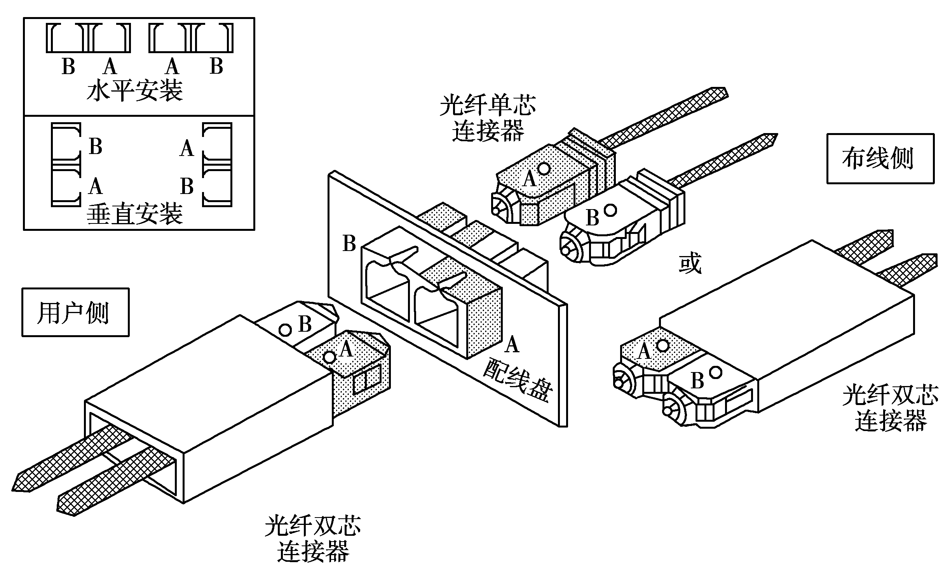
12.2.4 综合布线系统中光缆的极性管理
5．光纤连接硬件的安装规定
图12-28 光纤双芯工连接器的连接方法

Slide 51
12.2.4 综合布线系统中光缆的极性管理
5．光纤连接硬件的安装规定
b. 使用光纤单芯连接器时，适配器宜用标识，以确定它们的极性，如图12-29所示。
c. 使用一个BFOC/2.5-SC（混合）光纤适配器代替两个光纤单芯连接器时，应使用定位销确定极性，如图12-30所示。
配线架上的光纤连接通过可拆卸式光纤连接器和适配器来完成。必须严格控制配线架上的连接变更，或采用上述的定位装置，可以保证极性正确和连接质量。

Slide 52
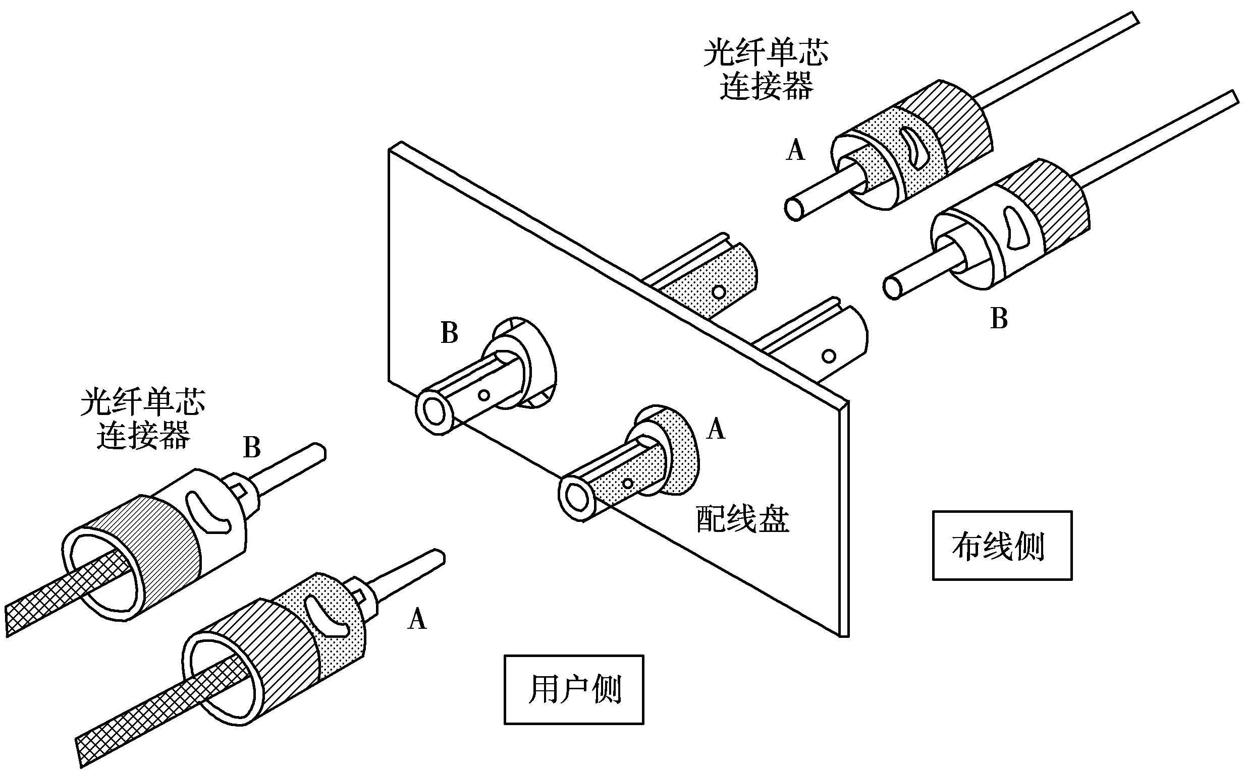
12.2.4 综合布线系统中光缆的极性管理
5．光纤连接硬件的安装规定
图12-29 光纤单芯BFOC/2.5连接器的连接方法

Slide 53
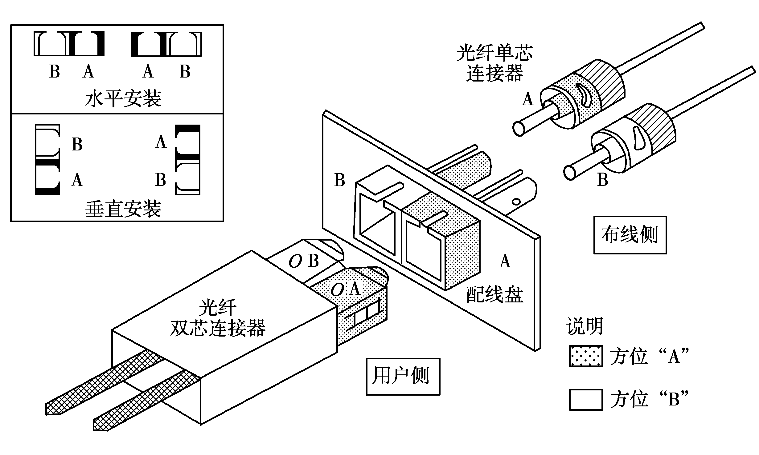
12.2.4 综合布线系统中光缆的极性管理
5．光纤连接硬件的安装规定
图12-30 光纤单芯BFOC/2.5连接器到光纤双芯SC（混合）连接器的连接方法

Slide 54
习题
二、简答题
1. 在电信间，安装有计算机网络设备的互联方式有几种？
2. 在电信间，没有安装计算机网络设备的互联方式有几种？
3. 在综合布线系统中，电信间通常有哪几种形式？
4. 在综合布线系统中，光缆的极性连接的原理是什么？

